Slide 1
Bonfinópolis - GO

Slide 2
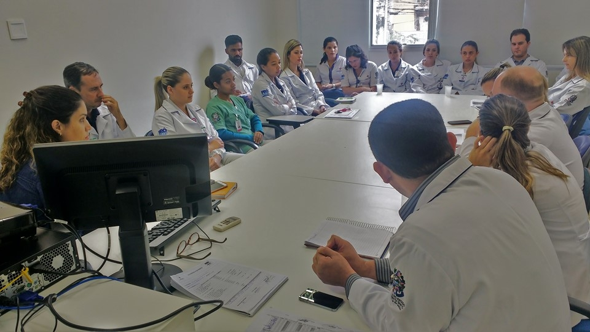
CRONOGRAMA DE AÇÕES
REUNIAO PARA APRESENTAÇAO DO P.A.
Oficinas de Digitação
PALESTRA DE NIVELAMENTO
CONSTRUÇÃO DO PLANO DE AÇÃO

Slide 3
MODELO MISTO DE FINANCIAMENTO PARA A APS
PRT 3222/2019
PRT 2713/2020
PRT 102/2022

Slide 4
COMPONENTE CAPITAÇÃO PONDERADA DO PROGRAMA PREVINE BRASIL

Slide 5
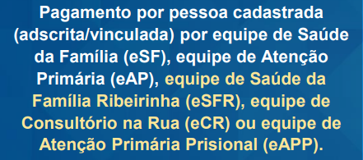
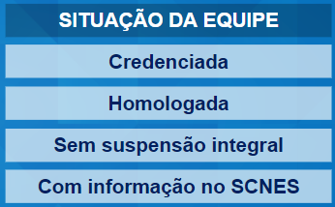
CAPITAÇÃO PONDERADA
Fonte: http://189.28.128.100/dab/docs/portaldab/documentos/esus/nota_tecnica_relatorio_cadastro.pdf

Slide 6
ATENÇÃO
O CPFé a forma preferencial de identificação de pessoas na saúde para fins de registro de informações em saúde.
(Portaria nº 2.236/GM/MS/2021)
É necessário vincular a pessoa à equipe (informar o INE no cadastro ou atendimento) para que o cadastro sejam contabilizado.

Slide 7
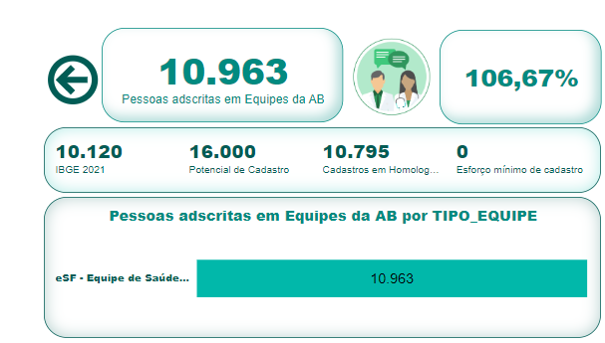
Capitação Ponderada – Situação Atual

Slide 8
Evolução dos Cadastros
Evolução município ate Q3 2021
Fonte: e-GesrAB/Painéis de Indicadores da APS. https://sisaps.saude.gov.br/painelsaps/cadastropop_pub

Slide 9
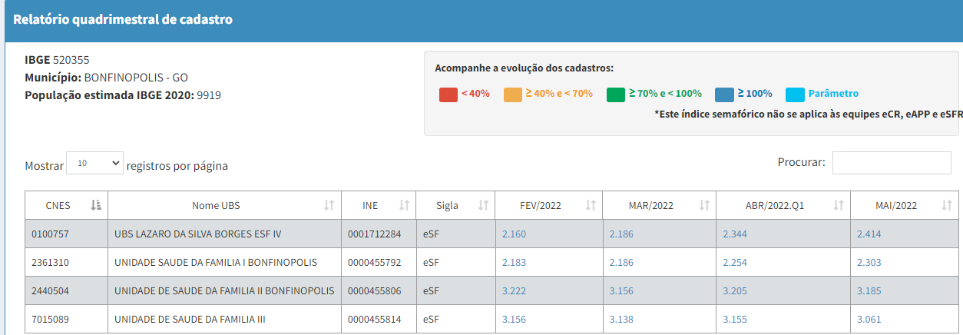
Capitação Ponderada – Por Equipe

Slide 10
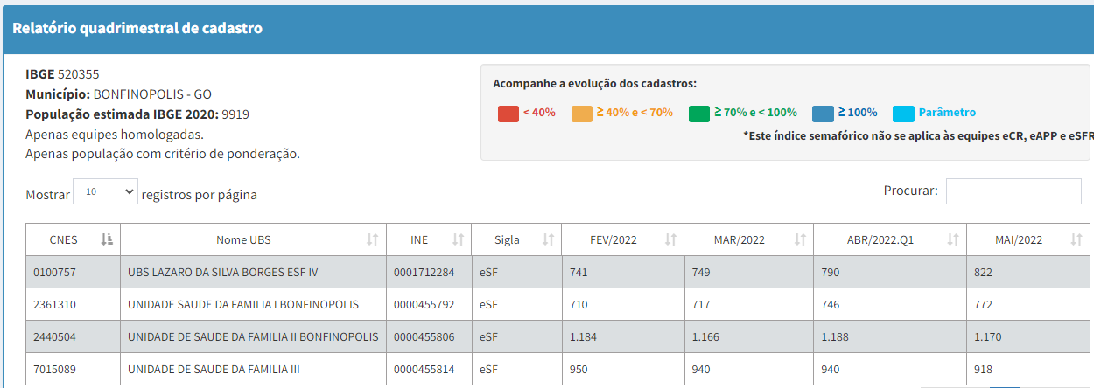
Capitação Ponderada – Pessoas com critério

Slide 11
Capitação Ponderada – DIFERENÇA
CADASTRO | ABRIL | MAIO
TOTAL | 10.958 | 10.963
Sem critério | 7.294 | 7.281
Com critério | 3.664 | 3.682

Slide 12
Capitação Ponderada
Na Capitação Ponderada, o Pagamento por Pessoa cadastrada varia de R$ 50,50 a R$ 131,30
Bolsa Família
Benefício de Prestação Continuada;
Benefício previdenciário no valor máximo de dois salários-mínimos;
Tipologia IBGE do município
Valor: População cadastrada SEM critério socioeconômico e demográfico
Valor: População cadastrada COM critério socioeconômico e demográfico
1. Urbano
1
R$ 50,50
1 x 1,3 = 1,3
R$ 65,65
2. Intermediário adjacente
1,45455
R$ 73,45
1,45455 x 1,3 = 1,890915
R$ 95,49
3. Rural adjacente
População com até 5 anos;
População partir de 65 anos de idade
4. Intermediário remoto
2
R$ 101,00
2 x 1,3 = 2,6
R$ 131,30
5. Rural remoto
ATENÇÃO:
Todos os cadastros das equipes de Consultório na Rua (eCR) e equipes de Atenção Primária Prisional (eAPP) recebem automaticamente mesmo peso da população COM critério socioeconômico
Fonte: Portaria GM/MS nº 169, de 31 de janeiro de 2020 e Fonte: Portaria nº 2.979/2019 (atualizada pela Portaria nº 2.254/2021) – versão consolidada (PRC 6/2017, título II, Do Custeio da Atenção Primária à Saúde)

Slide 13
EXEMPLO
EXEMPLO
Exemplo: Município Rural Adjacente
Com 10.000 habitantes (IBGE)
Com 5.005 pessoas cadastradas sem critério socioeconômico e demográfico;
e 6.389 pessoas com critério socioeconômico e demográfico.
VALOR DE PAGAMENTO DA CAPITAÇÃO:
(5.005 x R$ 73,454775) + (6.389 x 95,4912075) =
R$ 367.641,15 + 610.093,32 =
R$ 977.734,47 (anual) = 81.477,87 (mensal)
Exemplo: Município Rural Adjacente
Com 10.000 habitantes (IBGE)
Com 4.000 pessoas cadastradas COM critério socioeconômico e demográfico; e 7.394 pessoas SEM critério socioeconômico e demográfico.
VALOR DE PAGAMENTO DA CAPITAÇÃO:
(4.000 x R$ 95,4912075 ) + (7.394 x 73,454775) =
R$ 381.964,4 + R$ 543.124,05 =
R$ 925.088,45 (anual) = 77.090,70 (mensal)

Slide 14
R$ 52.646,02

Slide 16
INSENTIVO AS AÇÕES ESTRATEGICAS
Faze de implantação:
Programa Saúde na Hora;
Laboratório Regional de Prótese Dentária (LRPD);
Incentivo Para Inserção de Praticas de Atividade Física na APS;
Projeto Saúde e com Agente;
JÁ POSSUI:
Equipe de Saúde Bucal (eSB);
Programa Saúde na Escola (PSE);
Programa Academia da Saúde;
Programas de apoio à informatização da APS;
PROVIMENTO DIRETO: programa de ACS: programa Mais médicos para o Brasil;
Programa Medicos Pelo Brasil.

Slide 17
Pagamento por desempenho
Indicadores para 2022
Pré-natal
Saúde da Mulher
Proporção de gestantes com pelo menos 6 (seis) consultas pré-natal realizadas, sendo a 1ª até a 12ª semana de gestação¹
Proporção de mulheres com coleta de citopatológico na APS¹
Proporção de gestantes com realização de exames para sífilis e HIV ²
Proporção de gestantes com atendimento odontológico realizado²
Doenças crônicas
Saúde da Criança
Proporção de pessoas com hipertensão, com consulta e pressão arterial aferida no semestre¹
Proporção de crianças de 1 (um) ano de idade vacinadas na APS contra Difteria, Tétano, Coqueluche, Hepatite B, infecções causadas por Haemophilus Influenzae tipo b e Poliomielite Inativada¹
Proporção de pessoas com diabetes, com consulta e hemoglobina glicada solicitada no semestre¹
¹ Nova redação a partir da Portaria GM/MS nº 102, de 20 de janeiro de 2022 | ² Manutenção da nomenclatura

Slide 18
Aplicação financeira dos indicadores em 2022
Com a publicação da Portaria GM/MS n° 102, de 20 de janeiro de 2022, que alterou a Portaria GM/MS nº 3.222, de 10 de dezembro de 2019, que dispõe sobre os indicadores do pagamento por desempenho, no âmbito do Programa Previne Brasil, o financiamento do pagamento dos indicadores de desempenho considerará as seguintes regras de aplicação:
INDICADORES PARA 2022 | 1º QUADRIMESTRE | 2° QUADRIMESTRE | 3° QUADRIMESTRE
1. PROPORÇÃO DE GESTANTES COM PELO MENOS 6 (SEIS) CONSULTAS PRÉ-NATAL REALIZADAS, SENDO A 1ª ATÉ A 12ª SEMANA DE GESTAÇÃO | ALCANCE REAL NO CÁLCULO DO ISF | ALCANCE REAL NO CÁLCULO DO ISF | ALCANCE REAL NO CÁLCULO DO ISF
2. PROPORÇÃO DE GESTANTES COM REALIZAÇÃO DE EXAMES PARA SÍFILIS E HIV
3. PROPORÇÃO DE GESTANTES COM ATENDIMENTO ODONTOLÓGICO REALIZADO | PERCENTUAL DE ALCANCE DE 100%
4. PROPORÇÃO DE MULHERES COM COLETA DE CITOPATOLÓGICO NA APS
5. PROPORÇÃO DE CRIANÇAS DE 1(UM) ANO DE IDADE VACINADAS NA APS CONTRA DIFETERIA, TÉTANO, COQUELUCHE, HEPATITE B, INFECÇÕES CAUSADAS POR HAEMOPHILUS INFLUENZAE TIPO B E POLIOMIELITE INATIVADA
6. PROPORÇÃO DE PESSOAS COM HIPERTENSÃO, COM CONSULTA E PRESSÃO ARTERIAL AFERIDA NO SEMESTRE; |  | PERCENTUAL DE ALCANCE DE 100%
7. PROPORÇÃO DE PESSOAS COM DIABETES, COM CONSULTA E HEMOGLOBINA GLICADA SOLICITADA NO SEMESTRE

Slide 19
ATENÇÃO À SAÚDE DA CRIANÇA
INDICADOR 5:
Proporção de crianças de 1 (um) ano de idade vacinadas na APS contra Difteria, Tétano, Coqueluche, Hepatite B, infecções causadas por Haemophilus Influenzae tipo b e Poliomielite Inativada

Slide 20
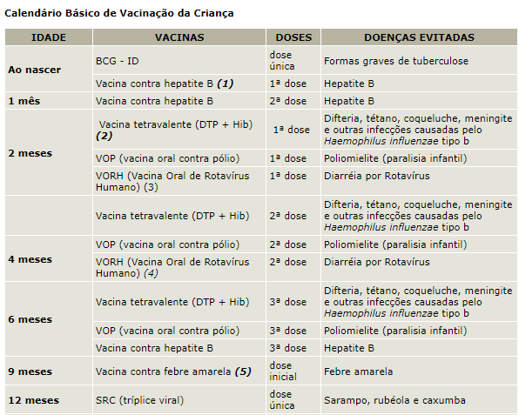
Imunização e Processo de Trabalho na APS
Atenção!!
Busca Ativa
Organização da agenda
Educação em saúde
Matriciamento
Articulação Intersetorial
Atenção as doses aplicadas
Caderneta da Criança

Slide 21
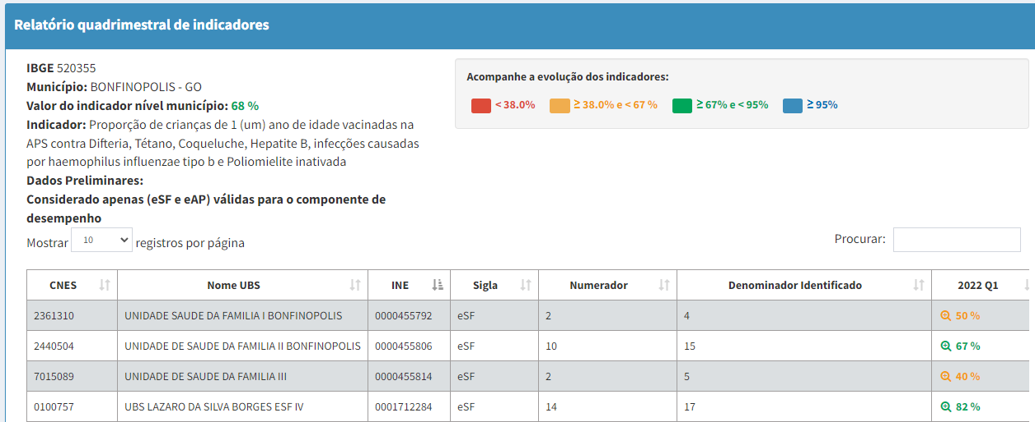

Slide 22
Dúvidas frequentes
Qual a faixa etária das crianças que serão contabilizadas?
Sempre que a criança estiver na US para as consultas de rotina
(puericultura) ou outro procedimento, peça para a equipe verificar se as
vacinas estão em dia. Caso não estejam, já faça a aplicação na hora.
FACILITE ACESSO E HORARIO , SAI DOS MUROS, BUSQUE APOIO NA ESCOLA,
Doses aplicadas em outros serviços da rede serão contabilizadas?
Registros anteriores serão contabilizados? REGISTRO TARDIOS X ANTERIOR ?
Busque através de relatórios das equipes todas as crianças menores
de 1 ano, divida entre suas equipes e faça busca ativa com os ACS!
* O registro de dados de aplicação de vacinas e outros imunobiológicos na APS é exclusivo pelo eSUS AB: a partir de agosto de 2020 (Portaria 1.645 de junho/20).

Slide 23
ATENÇÃO ÀS CONDIÇÕES CRÔNICAS
(PESSOAS COM HIPERTENSÃO E/OU DIABETES)
INDICADORES 6 E 7
Proporção de pessoas com hipertensão, com consulta e pressão arterial aferida no semestre
Proporção de pessoas com diabetes, com consulta e hemoglobina glicada solicitada no semestre

Slide 24
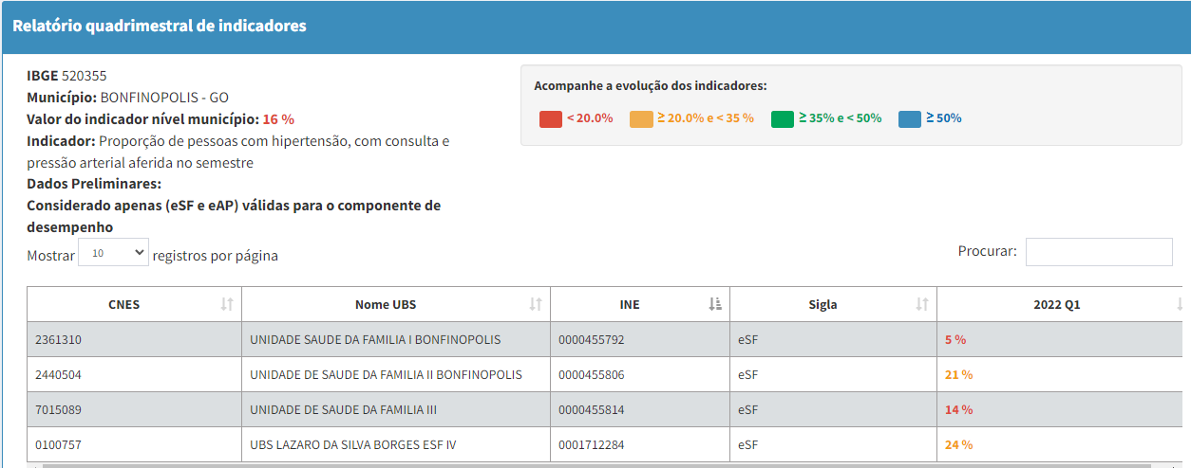

Slide 25
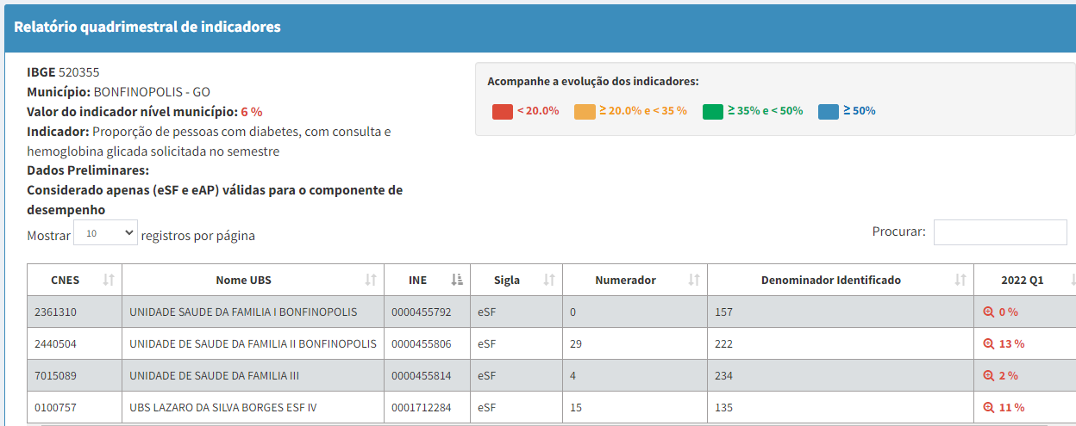

Slide 26
COMO MELHORAR O CUIDADO E RESULTADOS?
Acompanhamento nominal ( Com meta por equipe e profissional
Desengesse a agenda , porem mantenha ações programadas
Não desperdice a presença do paciente na unidade
Educação continuada e incentivo ao registro das informações.
Realizar ações extra muro de estratificação de risco cardiovascular
Integre a assistência farmacêutica
Utilize as ações coletivas
FAÇA VENDA CASADA!!!

Slide 27
ATENÇÃO À SAÚDE DA MULHER (INCLUINDO A GESTANTE)
Indicadores 1, 2, 3 E 4
Proporção de mulheres com coleta de citopatológico na APS
Proporção de gestantes com pelo menos 6 (seis) consultas pré-natal realizadas, sendo a 1ª (primeira) até a 12ª (décima segunda) semana de gestação
Proporção de gestantes com realização de exames para sífilis e HIV
Proporção de gestantes com atendimento odontológico realizado

Slide 28
ATENÇÃO À SAÚDE DA MULHER
INDICADOR 4
Proporção de mulheres com coleta de citopatológico na APS

Slide 29
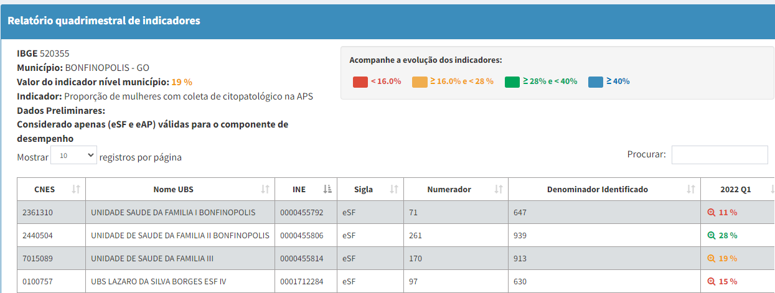

Slide 30
COMO MELHORAR O CUIDADO E RESULTADOS?
Aproveite iniciativas como a do Outubro
Rosa e faça um mutirão de coleta de citopatológico!
Acompanhamento nominal (25 a 64 anos)
Criem vínculos e utilizem de forma benéfica a equipe
Orientar usuária (importância do exame e periodicidade correta)
Flexibilização de agenda
(ex: após 18h; aos sábados)
Utilizem os grupos já existentes : academia da saúde, nasf, etc.
Gestão : buscar alternativas para demora dos resultados, ofertar material necessário ao trabalho
Intervenções educativas para o registro correto nos sistemas de informações

Slide 31
DÚVIDAS FREQUENTES
Os procedimentos (coleta) feitos em toda APS (do município ou não) são contabilizados ou só se feito na equipe de vinculação/cadastro?
Considera mulheres com os exames avaliados?
Mulheres que realizaram mais de um exame no período (36 meses) contabilizam duas ou mais vezes?

Slide 32
ATENÇÃO À SAÚDE DA MULHER
INDICADOR 1
Proporção de gestantes com pelo menos 6 (seis) consultas pré-natal realizadas, sendo a 1ª (primeira) até a 12ª
(décima segunda) semana de gestação

Slide 33
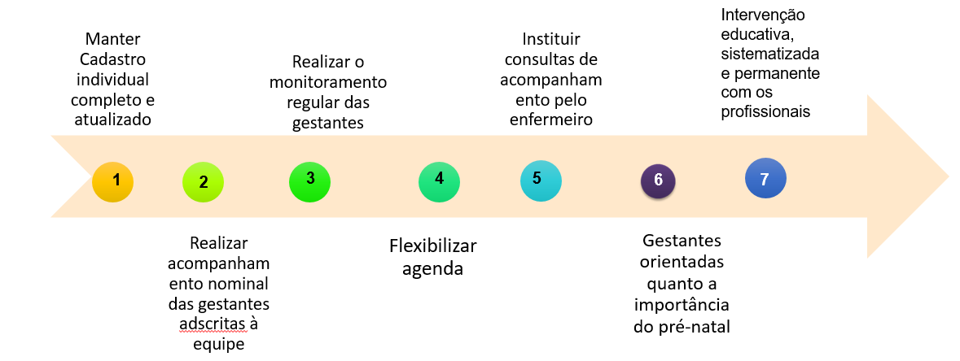

Slide 34
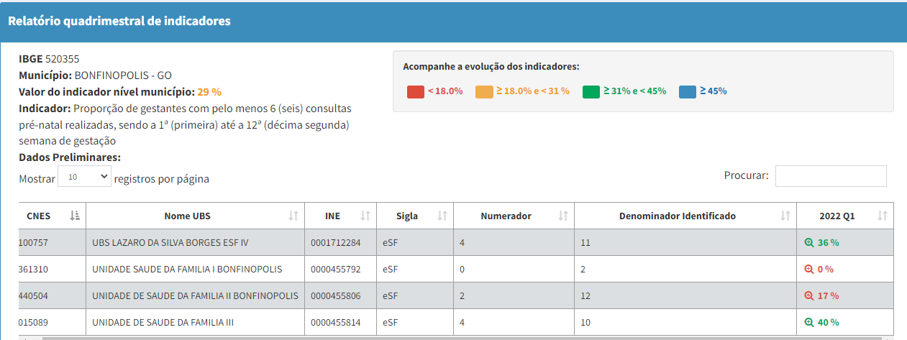

Slide 35
ATENÇÃO À SAÚDE DA MULHER
Proporção de gestantes com realização de exames para Síﬁlis e HIV

Slide 36
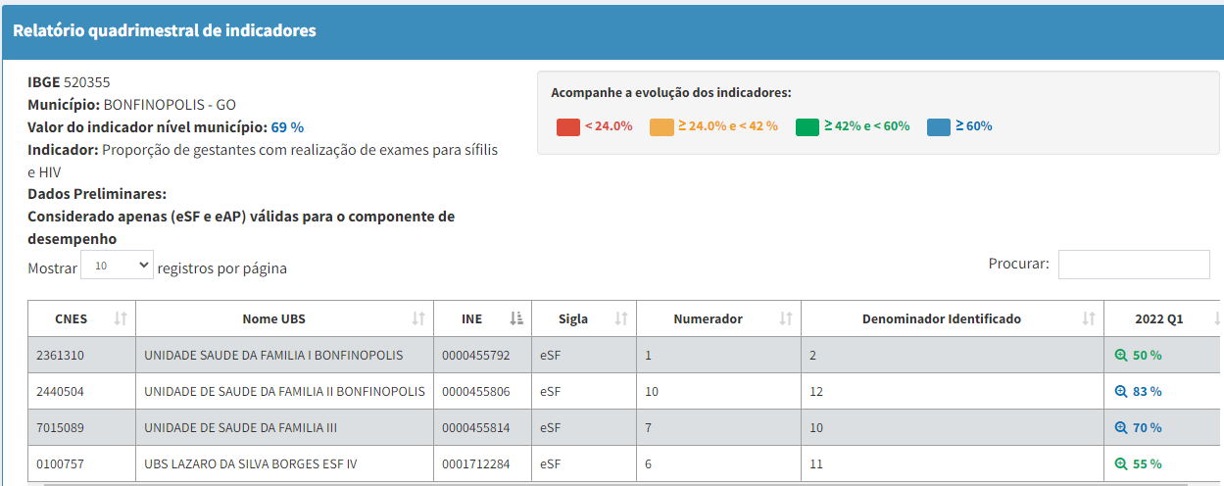

Slide 37
DÚVIDAS FREQUENTES
Para os testes rápidos, os municípios precisarão alimentar os dois sistemas de informação (e-SUS e SIA/SUS)?
Só será considerado se a gestante realizar Sífilis e HIV? Se realizar apenas um dos exames não será considerado?
Exames ou testes realizados por gestantes fora da APS podem ser registrados?
37

Slide 38
ATENÇÃO À SAÚDE DA MULHER
Proporção de gestantes com atendimento odontológico realizado

Slide 39
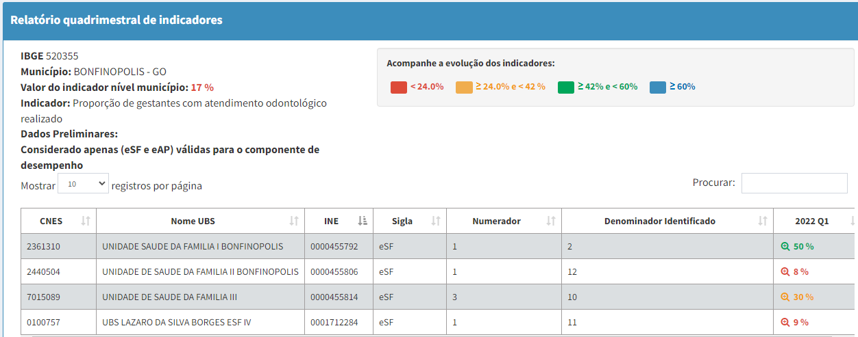

Slide 40
Avaliação de desempenho: Indicador Sintético Final (ISF)
Indicador Sintético Final (ISF): Corresponde ao cálculo do desempenho municipal do conjunto dos sete indicadores de desempenho previstos.
Portaria 2.713 de 6 de outubro de 2020
Estabelece o valor do incentivo financeiro federal de custeio do pagamento por desempenho, no âmbito do Programa Previne Brasil.
Valor por tipo de equipe referente a 100% do Indicador Sintético Final (ISF)
I - R$ 3.225,00 - eSF;
II - R$ 2.418,75 – eAP Modalidade II 30h; e
III - R$ 1.612,50 - eAP Modalidade I 20h.
A consolidação final da avaliação do desempenho que determinará o valor do incentivo financeiro a ser transferido ao município.
Portaria 2.713 de 6 de outubro de 2020; Manual Instrutivo do Financiamento da Atenção Primária à Saúde, 2021; Portaria GM/MS nº 102, de 20 de janeiro de 2022

Slide 41
Exemplo de cálculo do ISF
INDICADORES | IND 1 | IND 2 | IND 3 | IND 4 | IND 5 | IND 6 | IND 7
NOTA REAL | 57 | 63 | 34 | 23 | 87 | 15 | 25
PESOS | 1 | 1 | 2 | 1 | 2 | 2 | 1
NOTA PONDERADA | 57 | 63 | 68 | 23 | 174 | 30 | 25
ISF | 57 + 63 + 68 + 23 + 174 + 30 + 25 = 440 / 10 = 44
Município URBANO, com 10 eSF, 1 eAP 30h e 2 eAP 20h, quanto receberá pelo ISF = 44?
10 eSF x R$3.225,00 = R$32.250,00 1 eAP 30h x R$2.418,75 = R$2.418,75 2 eAP 20h x R$1.612,50 = R$ 3.225,00 TOTAL (caso o ISF fosse 100) = R$ 37.893,75
Valor a receber, considerando o ISF = 44 R$ 37.893,75 x 44% = R$16.673,25

Slide 43
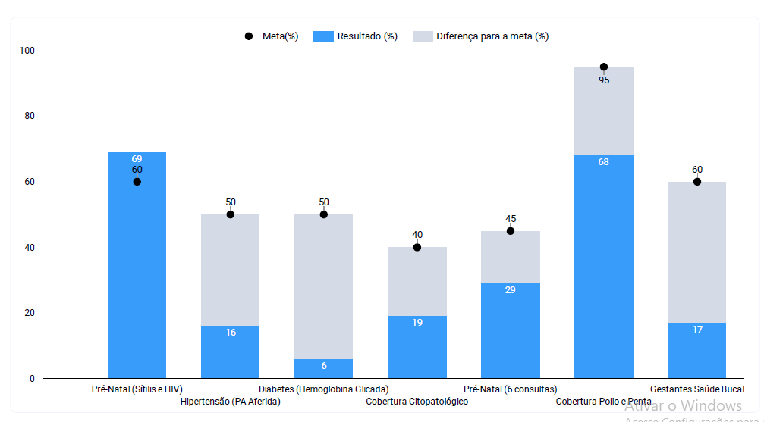

Slide 44
6 CONSULTA DE PRÉ NATAL SENDO A PRIMEIRA ATÉ A 12° SEMANA 29%
GESTANTES COM EXAME PARA HIV E SÍFILIS AVALIADO 69%
GESTANTES COM CONSULTA DE SAÚDE BUCAL 17 %

Slide 45
MULHERES DE 25 A 64 ANOS COM COLETA DE CITOPATOLÓGICO 19 %

Slide 46
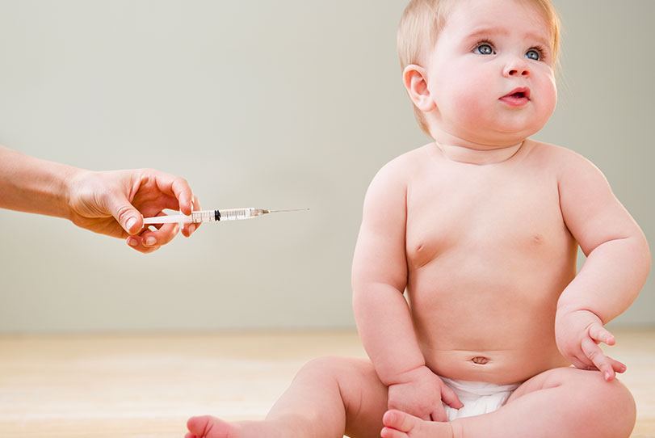
COBERTURA POLIO E PENTA 68 %

Slide 47
CONSULTA E AFERIÇÃO DE PRESSÃO ARTERIAL NO SEMESTRE 16 %
DIABETICOS COM SOLICITAÇÃO DE HEMOGLOBINA GLICADA 6 %

Slide 48
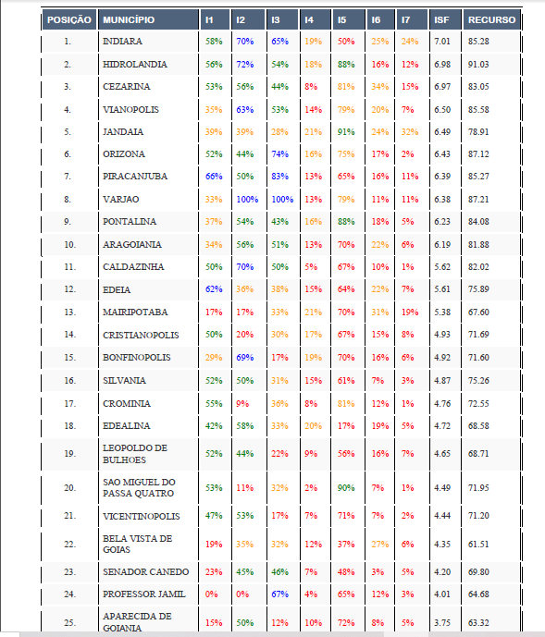
Ranking estado
185 ° Posição Estado
15 ° Posição na Região

Slide 49
6 CONSULTAS DE PRÉ NATAL SENDO A PRIMEIRA ATÉ A 12° SEMANA 29%
GESTANTES COM EXAME PARA HIV E SIFILIS AVALIADO 69%
META ! AMPLIAR EM :
10 % PARA NUMEROS EM AZUL 25% PARA RESULTADOS EM VERDE 50 % PARA RESULTADOS EM AMARELO
100 % PARA RESULTADOS EM VERMELHO
GESTANTES COM CONSULTA DE SAÚDE BUCAL 17 %
COBERTURA POLIO E PENTA 68 %
MULHERES DE 25 A 64 ANOS COM COELTA DE CITOPATOLOGICO 19 %
CONSULTA E AFERIÇÃO DE PRESSÃO ARTERIAL NO SEMESTRE 16 %
CONSULTA E AFERIÇÃO DE PRESSÃO ARTERIAL NO SEMESTRE 6 %

Slide 50
6 CONSULTA DE PRÉ NATAL SENDO A PRIMEIRA ATE A 12° SEMANA 43%
GESTANTES COM EXAME PARA HIV E SIFILIS AVALIADO 76%
META ! AMPLIAR EM : 10 % PARA NUMEROS EM AZUL 25% PARA RESULTADOS EM VERDE 50% PARA RESULTADOS EM AMARELO
100 % PARA RESULTADOS EM VERMELHO
GESTANTES COM CONSULTA DE SAÚDE BUCAL 34 %
COBERTURA POLIO E PENTA 85 %
MULHERES DE 25 A 64 ANOS COM COELTA DE CITOPATOLOGICO 29 %
CONSULTA E AFERIÇÃO DE PRESSÃO ARTERIAL NO SEMESTRE 32 %
CONSULTA E AFERIÇÃO DE PRESSÃO ARTERIAL NO SEMESTRE 12 %

Slide 51
Ranking META!
100 ° Posição Estado
10 ° Posição na Região

Slide 52
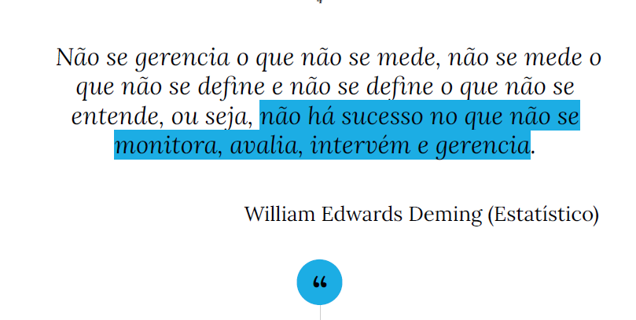

Slide 53
